Slide 1

TRƯỜNG MẦM NON HOA QUỲNH
Lớp Gấu Bông 19-24 tháng
GIÁO ÁN
PHÁT TRIỂN NHẬN THỨC:
Một số bộ phận cơ thể:
Mắt,mũi,miệng
Giáo viên: Vũ Thị Thu

Slide 2

1.Mục đích yêu cầu :
Nhận biết tên một vài bộ phận của cơ thể: mắt, mũi,miệng.

Slide 3

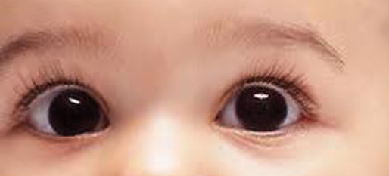
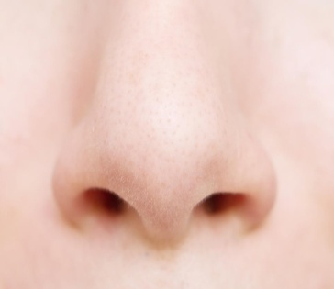
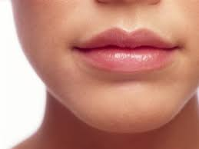
2.Phương tiện hoạt động:
Chơi trên cơ thể bé: mắt,mũi,
Miệng.
- Chơi với búp bê mỗi bé 1 em
búp bê

Slide 4

3. Tiến hành hoạt động :
*Hoạt động 1:
-Chơi trên cơ thể bé: chơi cả lớp.
+ Mắt đâu mắt đâu?
cho trẻ chỉ vào mắt và nói “Mắt”
+ Mũi bé đâu?
+ Miệng bé đâu?

Slide 5
*Hoạt động 2:
- Chơi trên búp bê: các con đến bế em đến đây chơi đi
- Mỗi trẻ chọn 1 con búp bê
- Chơi cả lớp,sau đó hỏi từng cá nhân
+ Mắt bé đâu?
+ Mũi bé đâu
+ Miệng bé đâu?=> Cô giáo dục trẻ phải biết giữ vệ sinh sạch trẻ để bảo vệ
mắt,mũi, miệng…
* Kết thúc : cho bé chơi bế búp bê đi chơi sau đó cất vào đúng chỗ.

